Slide 1

数据库
Qt 5.9 C++ 开发指南
第11章

Slide 2
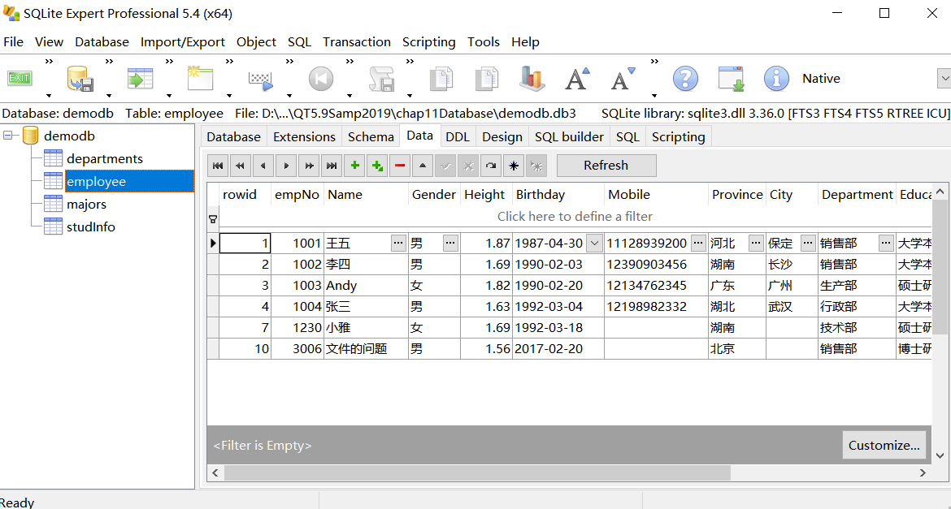

Qt SQL模块概述
要包含模块类的定义，请使用以下指令:
Qt SQL 模块包含多个类，实现数据库的连接，SQL语句执行，数据获取与界面显示，数据与界面之间使用Model/View结构，方便的实现数据的显示和操作。
#include <QtSql>
要链接模块，qmake.pro文件需要添加:
QT += sql
SQLite是一种开源免费试用的数据库，SQLite Expert是它的可视化工具，安装好之后，无需再安装SQLite数据库驱动。
QTableView是常用的数据库内容显示组件：
QSqlQueryModel：
通过设置SELECT语句查询获取数据库内容，但是数据是只读的。
QSqlTableModel：
直接设置一个数据表的名称，可以获取数据表的全部记录，可编辑。
QSqlRelationalTableModel：
为单张的数据库表提供了一个可编辑的数据模型，它支持外键
QAbstractTableModel
QSqlQueryModel
QSqlTableModel
QSqlRelationalTableModel

Slide 3
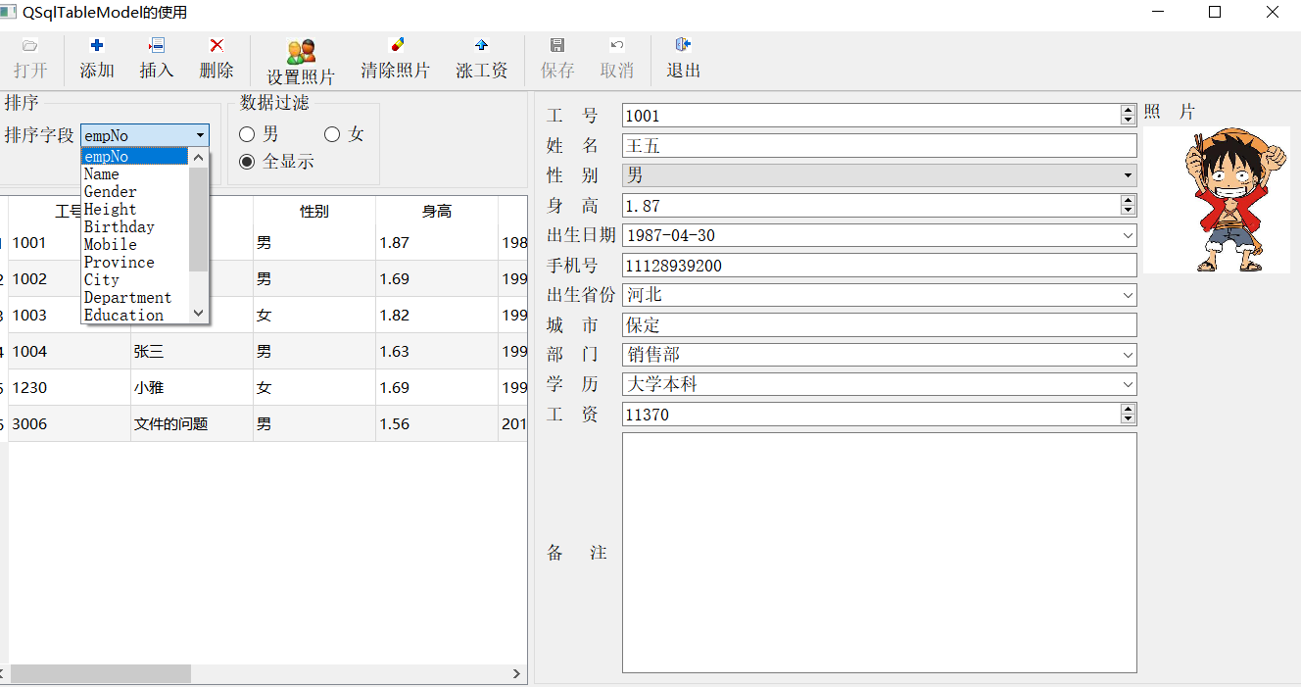
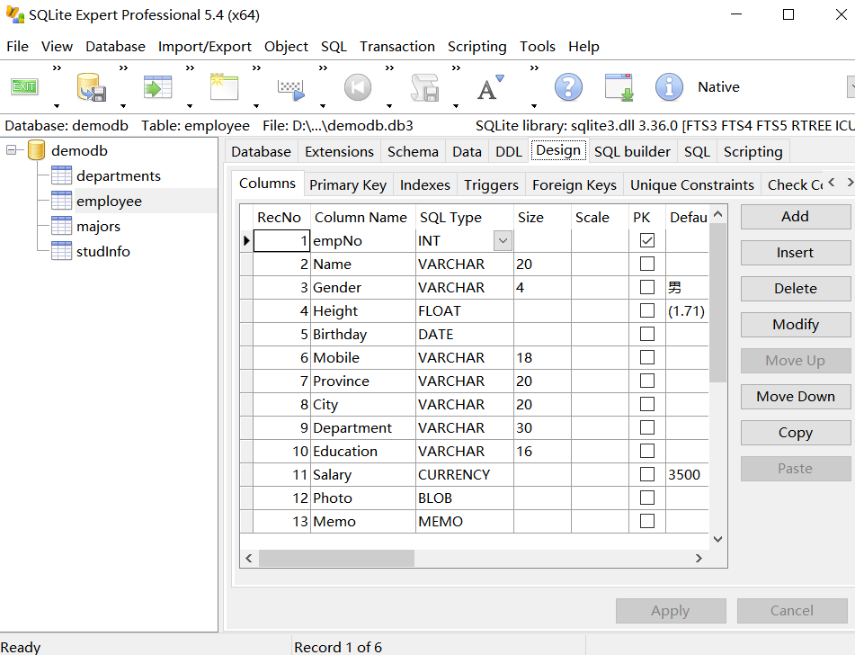
QSqlTableModel的使用
BLOB(binary large object),二进制大对象,是一个可以存储二进制文件的容器。
QTableView
使用QSqlTableModel显示数据库demodb中employee数据表的内容：

Slide 4
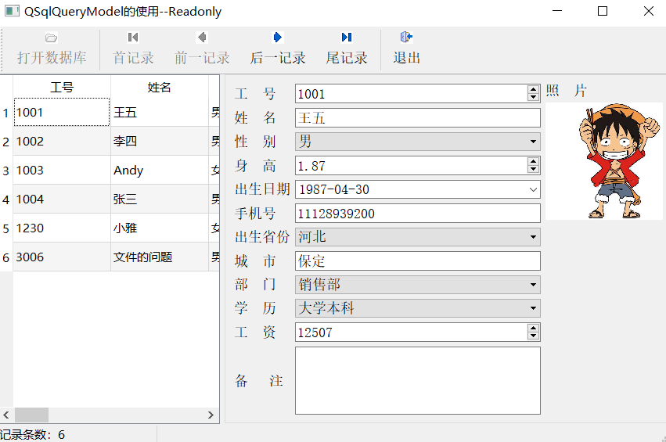
QSqlQueryModel的使用
QSqlQueryModel是QSqlTableModel的父类
QSqlQueryModel封装了指向SELECT语句从数据库查询数据的功能
QSqlQueryModel只能读取数据，不能编辑
QAbstractTableModel
QSqlQueryModel
QSqlTableModel
QSqlRelationalTableModel

Slide 5
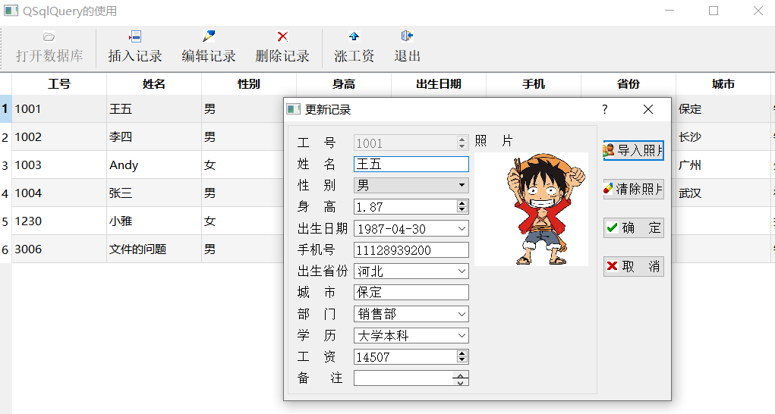
QSqlQueryModel只能读取数据，不能编辑
QSqlQuery的使用
QSqlQuery是能执行任意SQL语句的类，如SELECT、INSERT、UPDATE、DELETE等。
mainWindow
dataDialog
record
mRecord

Slide 6
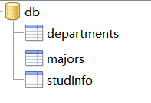
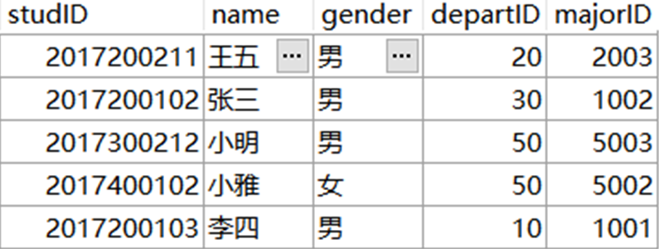
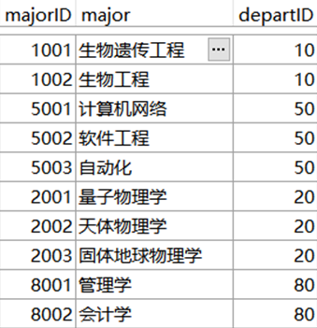
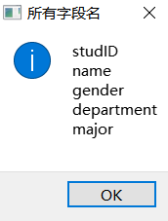
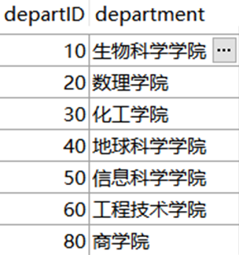
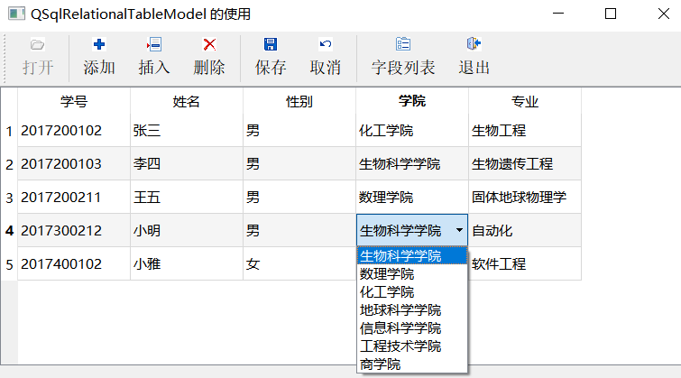
QSqlRelationalTableModel的使用
该类为单张的数据库表提供了一个可编辑的数据模型，它支持外键。
QAbstractTableModel
QSqlQueryModel
QSqlTableModel
QSqlRelationalTableModel
tableView中为外键提供了内置的代理（编辑状态为下拉菜单）

